Slide 1
Programação para web com JavaEE
Prof. Júlio Machado
julio.machado@pucrs.br

Slide 2
Recursos
Repositório de materiais
  https://github.com/julioapm/WebJavaEESpringJasper

Slide 3
Recursos
Spring Framework
  http://projects.spring.io/spring-framework/
  http://repo.spring.io/release/org/springframework/spring
  http://docs.spring.io/spring/docs/current/spring-framework-reference/htmlsingle/
  http://docs.spring.io/spring/docs/3.0.5.RELEASE/spring-framework-reference/htmlsingle/ (versão distribuída no WebLogic 10.3.6)

Slide 4
Recursos
The JavaEE 5 Tutorial
  https://docs.oracle.com/javaee/5/tutorial/doc/
Java EE 5 API
  http://docs.oracle.com/javaee/5/api/
The JavaEE 6 Tutorial
  http://docs.oracle.com/javaee/6/tutorial/doc/
Java SE 6 Documentation
  https://docs.oracle.com/javase/6/docs/
Java SE 6 API
  http://docs.oracle.com/javase/6/docs/api/
  http://grepcode.com/
Java Language and Virtual Machine Specifications
  http://docs.oracle.com/javase/specs/

Slide 5
Recursos
Web Logic
  http://docs.oracle.com/middleware/11119/wls/index.html
World Wide Web Consortium
  http://www.w3.org/
W3C Markup Validation Service
  http://validator.w3.org/
Elementos HTML 4.01
  http://www.w3.org/TR/html401/index/elements.html
Atributos HTML 4.01
  http://www.w3.org/TR/html401/index/attributes.html

Slide 6
Spring framework
Acesso a Dados

Slide 7
Spring – Acesso a Dados
O pacote Data Access/Integration:
  Fornece acesso a diferentes fontes de dados
    JDBC, mapeadores objeto-relacional, etc
  Provê gerenciadores de transação
  Inclui mapeadores/serializadores para XML

Slide 8
Spring – Fonte de Dados JDBC
Dependência ao pacote org.springframework.spring-jdbc
A implementação de DAOs com base em JDBC (seja um mapeador relacional ou não) utiliza como fonte de dados um objeto javax.sql.DataSource
Spring fornece diferentes maneiras de obter um DataSource:
  Via JNDI
  Via driver

Slide 9
Spring – Fonte de Dados JDBC
Via JNDI:
  Arquivo xml de configuração de beans deve utilizar o elemento <jee:jndi-lookup>
    Atributo jndi-name identifica o recurso configurado no serviço de nomes do Java
    Atributo resource-ref tem o valor padrão como true, o que indica que o recurso JDNI está definido em um servidor de aplicação e a referência JNDI será acrescentada do prefixo “java:com/env”

Slide 10
Spring – Fonte de Dados JDBC
Ex.: via JNDI
<?xml version="1.0" encoding="UTF-8"?>
<beans xmlns="http://www.springframework.org/schema/beans"
xmlns:xsi="http://www.w3.org/2001/XMLSchema-instance"
xmlns:jee="http://www.springframework.org/schema/jee"
xsi:schemaLocation="
http://www.springframework.org/schema/beans
http://www.springframework.org/schema/beans/spring-beans.xsd
http://www.springframework.org/schema/jee
http://www.springframework.org/schema/jee/spring-jee.xsd">
<jee:jndi-lookup id="dataSource" jndi-name="jdbc/jpetstore"/>
</beans>

Slide 11
Spring – Fonte de Dados JDBC
Via driver:
  Arquivo xml de configuração de beans deve definir um bean para a implementação do objeto DataSource
    CUIDADO: Spring fornece implementações padrão de fontes de dados sem pool de conexões; usar somente para testes e nunca em produção; em produção, usar a implementação fornecida pelo provedor JDBC do BD escolhido
    Atributos usualmente utilizados: driverClassName, url, username, password

Slide 12
Spring – Fonte de Dados JDBC
Ex.: via driver
<?xml version="1.0" encoding="UTF-8"?>
<beans xmlns="http://www.springframework.org/schema/beans"
xmlns:xsi="http://www.w3.org/2001/XMLSchema-instance"
xmlns:jee="http://www.springframework.org/schema/jee"
xsi:schemaLocation="
http://www.springframework.org/schema/beans
http://www.springframework.org/schema/beans/spring-beans.xsd>
<bean id="dataSource" class="org.springframework.jdbc.datasource.DriverManagerDataSource">
<property name="driverClassName" value="com.mysql.jdbc.Driver" />
<property name="url" value="jdbc:mysql://localhost:3306/springbrasil" />
<property name="username" value="usuario" />
<property name="password" value="senha" />
</bean>
</beans>

Slide 13
Spring - Transações
Spring fornece um gerenciador de transações no pacote org.springframework.spring-tx (esta dependência já está incluída no pacote de suporte ao JDBC ou mapeadores)
  Importante: a configuração do gerenciador de transações muitas vezes depende da configuração da fonte de dados;
As transações podem ser manipuladas de forma programática ou de forma declarativa via anotações
O gerenciador de transações é implementado sobre o suporte de AOP – Aspect Oriented Programming do Spring

Slide 14
Spring - Transações
Spring fornece um grande número de gerenciadores de transações via interface org.springframework.transaction.PlatformTransactionManager
  Escolha depende da tecnologia de acesso a dados a ser utilizada: JDBC, mapeador objeto-relacional, etc
  Para JDBC utiliza-se o org.springframework.jdbc.datasource.DataSourceTransactionManager
    Propriedade dataSource deve referenciar o bean que implementa a fonte de dados
  Para JTA em um container JavaEE utiliza-se org.springframework.transaction.jta.JtaTransactionManager
  Para JPA utiliza-se o org.springframework.jpa.JpaTransactionManager
    Propriedade entityManagerFactory deve referenciar o bean EntityManagerFactory

Slide 15
Spring - Transações
Ex.: JDBC
<?xml version="1.0" encoding="UTF-8"?>
<beans xmlns="http://www.springframework.org/schema/beans"
xmlns:xsi="http://www.w3.org/2001/XMLSchema-instance"
xmlns:jee="http://www.springframework.org/schema/jee"
xsi:schemaLocation="
http://www.springframework.org/schema/beans
http://www.springframework.org/schema/beans/spring-beans.xsd
http://www.springframework.org/schema/jee
http://www.springframework.org/schema/jee/spring-jee.xsd">
<jee:jndi-lookup id="dataSource" jndi-name="jdbc/jpetstore"/>
<bean id="txManager" class="org.springframework.jdbc.datasource.DataSourceTransactionManager">
<property name="dataSource" ref="dataSource"/>
</bean>
</beans>

Slide 16
Spring - Transações
Ex.: JTA
<?xml version="1.0" encoding="UTF-8"?>
<beans xmlns="http://www.springframework.org/schema/beans"
xmlns:xsi="http://www.w3.org/2001/XMLSchema-instance"
xmlns:jee="http://www.springframework.org/schema/jee"
xsi:schemaLocation="
http://www.springframework.org/schema/beans
http://www.springframework.org/schema/beans/spring-beans.xsd
http://www.springframework.org/schema/jee
http://www.springframework.org/schema/jee/spring-jee.xsd">
<jee:jndi-lookup id="dataSource" jndi-name="jdbc/jpetstore"/>
<bean id="txManager" class="org.springframework.transaction.jta.JtaTransactionManager" />
</beans>

Slide 17
Spring - Transações
Ex.: JPA
<?xml version="1.0" encoding="UTF-8"?>
<beans xmlns="http://www.springframework.org/schema/beans"
xmlns:xsi="http://www.w3.org/2001/XMLSchema-instance"
xmlns:jee="http://www.springframework.org/schema/jee"
xsi:schemaLocation="
http://www.springframework.org/schema/beans
http://www.springframework.org/schema/beans/spring-beans.xsd
http://www.springframework.org/schema/jee
http://www.springframework.org/schema/jee/spring-jee.xsd">
<jee:jndi-lookup id="dataSource" jndi-name="jdbc/jpetstore"/>
<context:load-time-weaver/>
<bean id="emf" class="org.springframework.orm.jpa.LocalContainerEntityManagerFactoryBean">
<property name="dataSource" ref="dataSource"/>
</bean>
<bean id="txManager" class="org.springframework.orm.jpa.JpaTransactionManager">
<property name="entityManagerFactory" ref="emf"/>
</bean>

Slide 18
Spring - Transações
A política de Propagação define os limite de uma transação
Políticas definidas na enumeração Propagation:
  PROPAGATION_REQUIRED
  PROPAGATION_REQUIRES_NEW
  PROPAGATION_NESTED
  PROPAGATION_MANDATORY
  PROPAGATION_NEVER
  PROPAGATION_NOT_SUPPORTED
  PROPAGATION_SUPPORTS

Slide 19
Spring - Transações
PROPAGATION_REQUIRED:
  Método só poder ser executado em uma transação
  Caso seja invocado a partir de uma, então fará parte desta
  Se não existir uma transação em execução, uma nova será criada
PROPAGATION_REQUIRES_NEW:
  Método só poder ser executado dentro de sua própria transação
  Caso seja invocado a partir de uma, esta será paralisada e retomada ao final
  Uma nova transação é sempre criada

Slide 20
Spring - Transações
PROPAGATION_MANDATORY:
  Método só poder ser executado em uma transação
  Se não existir uma transação em execução, uma exceção será disparada
PROPAGATION_NESTED:
  Método executa dentro de uma transição aninhada se uma transição corrente já existe
  Caso contrário, se comporta domo PROPAGATION_REQUIRED

Slide 21
Spring - Transações
PROPAGATION_NEVER:
  Método jamais deve ser executado em uma transação
  Caso seja invocado a partir de uma, uma exceção será disparada
PROPAGATION_NOT_SUPPORTED:
  Método não deve ser executada em uma transação
  Caso seja invocado a partir de uma, esta será paralisada e retomada ao final
  Não é criada nenhuma transação
PROPAGATION_SUPPORTS:
  Tanto faz se o método é executado em uma transação ou não

Slide 22
Spring - Transações
A política de Isolamento define a influência de outra transação paralela
Políticas definidas na enumeração Isolation:
  ISOLATION_DEFAULT
  ISOLATION_READ_UNCOMMITED
  ISOLATION_READ_COMMITED
  ISOLATION_REPEATABLE_READ
  ISOLATION_SERIALIZABLE

Slide 23
Spring - Transações
ISOLATION_DEFAULT:
  A transação adotará o comportamento padrão do BD
ISOLATION_READ_UNCOMMITED:
  Permite à transação ler registros que ainda não tenham sido comitados por outra transação
ISOLATION_READ_COMMITED:
  Permite à transação ler registros que ainda somente tenham sido comitados por outra transação
ISOLATION_REPEATABLE_READ:
  A transação somente obterá resultados diferentes caso sejam registros alterados durante a sua execução
ISOLATION_SERIALIZABLE:
  Isolamento total

Slide 24
Spring - Transações
Spring suporta um tipo especial de transação somente de leitura
Com isso, o framework pode utilizar otimizações na execução das transações

Slide 25
Spring - Transações Declarativas
Características:
  Faz uso dos mecanismos de AOP
  Funciona de forma independente do ambiente, tanto com transações JTA gerenciadas por um container ou transações locais sobre uma fonte JDBC
  Pode ser aplicada a qualquer classe Java
  Oferece regras declarativas para configurar opções de rollback
    Comportamento padrão segue regras do EJB, ou seja, efetua rollback somente sob exceção não-verificadas
  Não suporta propagação de transações sobre contextos remotos

Slide 26
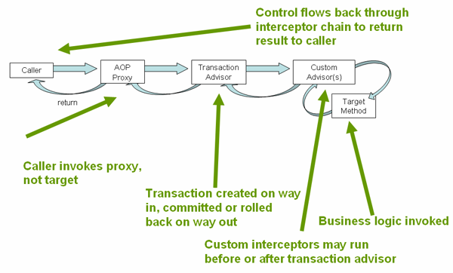
Spring - Transações Declarativas
O mecanismo de transações declarativas faz uso de proxies AOPs
  É necessário configurar o mecanismo de AOP

Slide 27
Spring - Transações Declarativas
Configuração:
  Para utilizar anotações, agregar o elemento <tx:annotation-driven/> na configuração XML do contexto da aplicação
    Atributo transaction-manager deve referenciar o nome do bean transaction manager a ser utilizado
  Anotação @Transactional sobre classes ou métodos
    Valor padrão de propagation é PROPAGATION_REQUIRED
    Valor padrão de isolation é ISOLATION_DEFAULT
    Valor padrão de readOnly é false
    Valor padrão de timeout é o valor configurado no gerenciador de transações

Slide 28
Spring - Transações Declarativas
Ex.:
@Transactional(readOnly = true)
public class DefaultFooService implements FooService {
public Foo getFoo(String fooName) {
}
@Transactional(readOnly = false, propagation = Propagation.REQUIRES_NEW)
public void updateFoo(Foo foo) {
}
}

Slide 29
Spring - DAO
A implementação de objetos de acesso a dados faz uso de templates fornecidos pelo Spring (como no caso do JDBC) ou a própria API do mapeador objeto-relacional (como no caso do JPA)

Slide 30
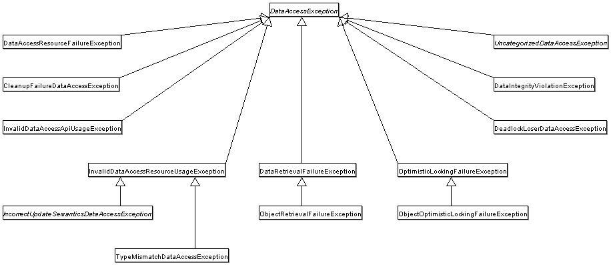
Spring - DAO
Spring utiliza um mapeador para as exceções de uma tecnologia específica (como SqlException) em exceções DataAccessException

Slide 31
Spring - DAO
Anotação @Repository é utilizada para habilitar o bean com o mapeador de exceções
Ex.:
@Repository
public class SomeMovieFinder implements MovieFinder {
...
}

Slide 32
Spring – DAO JDBC
Utiliza classes templates
  JdbcTemplate, NamedParameterJdbcTemplate, SimpleJdbcInsert, SimpleJdbcCall
Facilita o uso do JDBC, pois encapsula, diversas tarefas repetitivas como gerenciamento de exceções, obtenção e liberação de conexões
Ação | Spring | Programador
Definir parâmetros de conexão |  | X
Abrir conexão | X
Especificar comando SQL |  | X
Declarar e prover parâmetros |  | X
Preparar e executar comando | X
Configurar iteração sobre resultados | X
Realizar ação sobre cada iteração |  | X
Processar exceções | X
Gerenciar transações | X
Fechar objetos | X

Slide 33
Spring – DAO JDBC
JdbcTemplate:
  Template base para os demais
  Acesso mais básico ao JDBC
  Deve ser inicializado com o objeto DataSource
  Funcionamento baseado em métodos call-back
    O programador fornece a implementação dos métodos necessários e a classe template os chama quando necessário

Slide 34
Spring – DAO JDBC
Ex.: JdbcTemplate e DataSource no XML
<bean id="jdbcTemplate" class="org.springframework.jdbc.core.JdbcTemplate">
<property name="dataSource" ref="dataSource"/>
</bean>
<bean id="jdbcTemplate" class="org.springframework.jdbc.core.JdbcTemplate">
<constructor-arg ref="dataSource"/>
</bean>
<bean id="jdbcTemplate" class="org.springframework.jdbc.core.JdbcTemplate" autowire="byType">
</bean>

Slide 35
Spring – DAO JDBC
Ex.: repositório com injeção de DataSource
@Repository
public class JdbcVisitRepositoryImpl implements VisitRepository {
private JdbcTemplate jdbcTemplate;
@Autowired
public JdbcVisitRepositoryImpl(DataSource dataSource) {
this.jdbcTemplate = new JdbcTemplate(dataSource);
}
}

Slide 36
Spring – DAO JDBC
Ex.: repositório com injeção de JdbcTemplate
@Repository
public class JdbcVetRepositoryImpl implements VetRepository {
private JdbcTemplate jdbcTemplate;
@Autowired
public JdbcVetRepositoryImpl(JdbcTemplate jdbcTemplate) {
this.jdbcTemplate = jdbcTemplate;
}
}

Slide 37
Spring – DAO JDBC
Consultas simples:
int rowCount = this.jdbcTemplate.queryForObject("select count(*) from t_actor", Integer.class);
int countOfActorsNamedJoe = this.jdbcTemplate.queryForObject( "select count(*) from t_actor where first_name = ?", Integer.class, "Joe");

Slide 38
Spring – DAO JDBC
Consultas por objetos do domínio de negócio:
  Utilizar objeto que implementa RowMapper para facilitar o mapeamento dos dados de colunas para propriedades
List<Actor> actors = this.jdbcTemplate.query(
"select first_name, last_name from t_actor",
new RowMapper<Actor>() {
public Actor mapRow(ResultSet rs, int rowNum) throws SQLException {
Actor actor = new Actor();
actor.setFirstName(rs.getString("first_name"));
actor.setLastName(rs.getString("last_name"));
return actor;
}
});

Slide 39
Spring – DAO JDBC
Consultas por objetos do domínio de negócio:
  Utilizar objeto BeanPropertyRowMapper para facilitar o mapeamento dos dados de colunas para propriedades (cujos nomes coincidem)
List<Specialty> specialties = this.jdbcTemplate.query(
"SELECT id, name FROM specialties", BeanPropertyRowMapper.newInstance(Specialty.class));

Slide 40
Spring – DAO JDBC
Atualizações:
this.jdbcTemplate.update(
"insert into t_actor (first_name, last_name) values (?, ?)", "Leonor", "Watling");

Slide 41
Spring – DAO JDBC
Execução de DDL:
this.jdbcTemplate.execute("create table mytable (id integer, name varchar(100))");

Slide 42
Spring – DAO JDBC
NamedParameterJdbcTemplate :
  Template que fornece a manipulação de parâmetros com passagem por nome
public int countOfActorsByFirstName(String firstName) {
String sql = "select count(*) from T_ACTOR where first_name = :first_name";
SqlParameterSource namedParameters = new MapSqlParameterSource("first_name", firstName);
return this.namedParameterJdbcTemplate.queryForObject(sql, namedParameters, Integer.class);
}

Slide 43
Spring – DAO JDBC
NamedParameterJdbcTemplate :
  Objeto BeanPropertySqlParameterSource mapeia diretamente propriedades para parâmetros nomeados
public int countOfActors(Actor exampleActor) {
String sql = "select count(*) from T_ACTOR where first_name = :firstName and last_name = :lastName";
SqlParameterSource namedParameters = new BeanPropertySqlParameterSource(exampleActor);
return this.namedParameterJdbcTemplate.queryForObject(sql, namedParameters, Integer.class);
}

Slide 44
Spring – DAO JDBC
SimpleJdbcInsert:
  Template que encapsula todo o código de inserção em tabelas
  Utiliza os metadados retornados pelo driver JDBC
  Informar o nome da tabela via método withTableName()
  Limitar as colunas a serem utilizadas para inserção via método usingColumns()
  Executar a inserção via método execute()
  Executar a inserção via método executeAndReturnKey() para obter valores de chaves auto-geradas

Slide 45
Spring – DAO JDBC
SimpleJdbcInsert:
public class JdbcActorDao implements ActorDao {
private SimpleJdbcInsert insertActor;
public void setDataSource(DataSource dataSource) {
this.insertActor = new SimpleJdbcInsert(dataSource).withTableName("t_actor");
}
public void add(Actor actor) {
Map<String, Object> parameters = new HashMap<String, Object>(3);
parameters.put("id", actor.getId());
parameters.put("first_name", actor.getFirstName());
parameters.put("last_name", actor.getLastName());
insertActor.execute(parameters);
}
}

Slide 46
Spring – DAO JDBC
SimpleJdbcInsert:
public class JdbcActorDao implements ActorDao {
private SimpleJdbcInsert insertActor;
public void setDataSource(DataSource dataSource) {
this.insertActor = new SimpleJdbcInsert(dataSource).withTableName("t_actor").usingGeneratedKeyColumns("id");
}
public void add(Actor actor) {
Map<String, Object> parameters = new HashMap<String, Object>(3);
parameters.put("first_name", actor.getFirstName());
parameters.put("last_name", actor.getLastName());
Number newId = insertActor.executeAndReturnKey(parameters);
actor.setId(newId.longValue());
}
}

Slide 47
Spring – DAO JDBC
SimpleJdbcInsert:
public class JdbcActorDao implements ActorDao {
private SimpleJdbcInsert insertActor;
public void setDataSource(DataSource dataSource) {
this.insertActor = new SimpleJdbcInsert(dataSource).withTableName("t_actor") .usingColumns("first_name", "last_name").usingGeneratedKeyColumns("id");
}
public void add(Actor actor) {
Map<String, Object> parameters = new HashMap<String, Object>(3);
parameters.put("first_name", actor.getFirstName());
parameters.put("last_name", actor.getLastName());
Number newId = insertActor.executeAndReturnKey(parameters);
actor.setId(newId.longValue());
}
}

Slide 48
Spring – DAO JDBC
SimpleJdbcCall:
  Template que encapsula todo o código de chamada de uma stored procedure
  Utiliza os metadados retornados pelo driver JDBC
  Informar o nome do procedimento via método withProcedureName()
  Para procedimento que retornam ResultSet, configurar o objeto com o método returningResultSet() e um mapeador RowMapper
  Executar chamada via método execute()

Slide 49
Spring – DAO JDBC
SimpleJdbcCall:
CREATE PROCEDURE read_actor (
IN in_id INTEGER,
OUT out_first_name VARCHAR(100),
OUT out_last_name VARCHAR(100),
OUT out_birth_date DATE)
BEGIN
SELECT first_name, last_name, birth_date
INTO out_first_name, out_last_name, out_birth_date
FROM t_actor where id = in_id;
END;

Slide 50
Spring – DAO JDBC
SimpleJdbcCall:
public class JdbcActorDao implements ActorDao {
private SimpleJdbcCall procReadActor;
public void setDataSource(DataSource dataSource) {
this.procReadActor = new SimpleJdbcCall(dataSource).withProcedureName("read_actor");
}
public Actor readActor(Long id) {
SqlParameterSource in = new MapSqlParameterSource().addValue("in_id", id);
Map out = procReadActor.execute(in);
Actor actor = new Actor();
actor.setId(id);
actor.setFirstName((String) out.get("out_first_name"));
actor.setLastName((String) out.get("out_last_name"));
actor.setBirthDate((Date) out.get("out_birth_date"));
return actor;
}
}

Slide 51
Spring – DAO JDBC
SimpleJdbcCall:
CREATE PROCEDURE read_all_actors()
BEGIN
SELECT a.id, a.first_name, a.last_name, a.birth_date FROM t_actor a;
END;

Slide 52
Spring – DAO JDBC
SimpleJdbcCall:
public class JdbcActorDao implements ActorDao {
private SimpleJdbcCall procReadAllActors;
public void setDataSource(DataSource dataSource) {
JdbcTemplate jdbcTemplate = new JdbcTemplate(dataSource);
jdbcTemplate.setResultsMapCaseInsensitive(true);
this.procReadAllActors = new SimpleJdbcCall(jdbcTemplate).withProcedureName("read_all_actors").returningResultSet("actors", BeanPropertyRowMapper.newInstance(Actor.class));
}
public List getActorsList() {
Map m = procReadAllActors.execute(new HashMap<String, Object>(0));
return (List) m.get("actors");
}
}

Slide 53
Spring – DAO JPA
Pacote org.springframework.orm.jpa
Não utiliza templates
Provê acesso ao EntityManager do JPA para a manipulação das entidades
  Arquivo persisten.xml é que possui as configurações do JPA
Configurar no XML o bean responsável pelo EntityManagerFactory:
  LocalEntityManagerFactoryBean
  LocalContainerEntityManagerFactoryBean
  Acesso via JNDI

Slide 54
Spring – DAO JPA
LocalEntityManagerFactoryBean:
  A própria aplicação gerencia o EntityManagerFactory
  Utilizado em testes e aplicações stand-alone com acesso básico às funcionalidades do JPA
  Configurar o bean com o nome da unidade de persistência do JPA
<beans>
<bean id="myEmf" class="org.springframework.orm.jpa.LocalEntityManagerFactoryBean">
<property name="persistenceUnitName" value="myPersistenceUnit"/>
</bean>
</beans>

Slide 55
Spring – DAO JPA
LocalContainerEntityManagerFactoryBean:
  O container gerencia EntityManagerFactory
  Acesso total às funcionalidades do JPA
<context:load-time-weaver/>
<bean id="emf" class="org.springframework.orm.jpa.LocalContainerEntityManagerFactoryBean">
<property name="dataSource" ref="someDataSource"/>
</bean>

Slide 56
Spring – DAO JPA
Acesso via JNDI:
  Um container JavaEE gerencia o EntityManagerFactory
  Injetar via o nome da unidade de persistência registrada no serviço de nomes do servidor
<beans>
<jee:jndi-lookup id="myEmf" jndi-name="persistence/myPersistenceUnit"/>
</beans>

Slide 57
Spring – DAO JPA
DAOs utilizam injeção de dependências padrão
  @PersistenceUnit para obter EntityManagerFactory
  @PersistenceContext para obter EntityManager
Importante: não esquecer de configurar o contexto da aplicação com o elemento <context:annotation-config/>

Slide 58
Spring – DAO JPA
Ex.:
@Repository
public class ProductDaoImpl implements ProductDao {
@PersistenceContext
private EntityManager em;
public Collection loadProductsByCategory(String category) {
Query query = em.createQuery("from Product as p where p.category = :category");
query.setParameter("category", category);
return query.getResultList();
}
}

Slide 59
Spring – DAO JPA
Projeto Spring Data JPA adciona novos elementos de automatização de DAOs sobre JPA
Dependência adicional sobre o Spring Framework
Veja http://projects.spring.io/spring-data/ e http://projects.spring.io/spring-data-jpa/

Slide 60
Exemplos adicionais

Slide 61
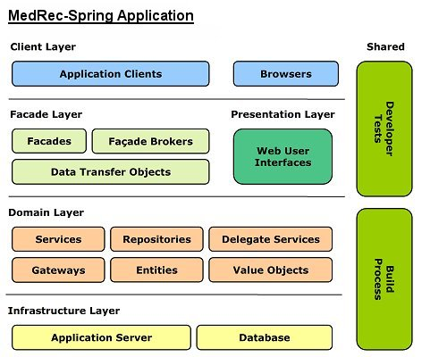
Exemplos Adicionais
Exemplo: medrec-spring
  Fonte: samples WebLogic

Slide 62
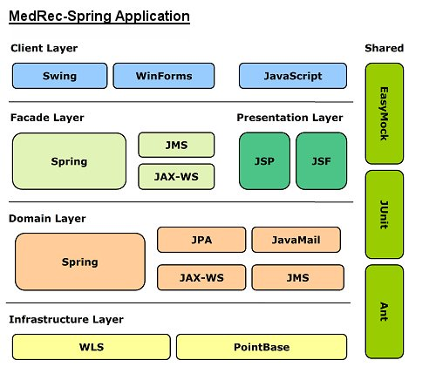
Exemplos Adicionais
Exemplo: medrec-spring
  Fonte: samples WebLogic

Slide 63
Exemplos Adicionais
Exemplo: Spring Fórum
  Fonte: https://github.com/loboweissmann/spring-forum
Exemplo: Pet Clinic
  Fonte: https://github.com/spring-projects/spring-petclinic
Exemplo: Spring MVC Showcase
  Fonte: https://github.com/spring-projects/spring-mvc-showcase

